Slide 1
Top 10 Länder nach Anzahl neuer Fälle in den letzten 7 Tagen
66.369.433 Fälle
1.529.746 Todesfälle (2,3%)
Land | Fälle kumulativ | Neue Fälle in den letzten 7T | Veränderung % (7T) | 7d-Inzidenz/ 100.000 Ew | R (7T) | CFR % | Trend
Vereinigte Staaten | 14.583.566 | 1.336.915 | 15,53 | 406,28 | 1,14 | 1,93 | ▲
Brasilien | 6.577.177 | 286.905 | 20,81 | 135,94 | 1,12 | 2,69 | ▲
Indien | 9.644.222 | 251.303 | -15,42 | 18,39 | 0,9 | 1,45 | ▼
Russische Föderation | 2.460.770 | 191.454 | 6,37 | 131,25 | 1,04 | 1,75 | ▲
Italien | 1.709.991 | 145.459 | -20,95 | 240,99 | 0,84 | 3,48 | ▼
Deutschland | 1.171.322 | 128.622 | 3,37 | 154,93 | 1,03 | 1,6 | ▲
Großbritannien | 1.705.971 | 100.799 | -9,83 | 151,24 | 0,94 | 3,58 | ▼
Ukraine | 787.891 | 94.484 | 17,02 | 214,77 | 0,99 | 1,67 | ▲
Iran | 1.028.986 | 93.187 | -1,38 | 112,39 | 0,96 | 4,86 | ▼
Polen | 1.054.273 | 80.680 | -37,99 | 212,47 | 0,74 | 1,88 | ▼
Quelle: ECDC, Stand: 06.12.2020

Slide 2
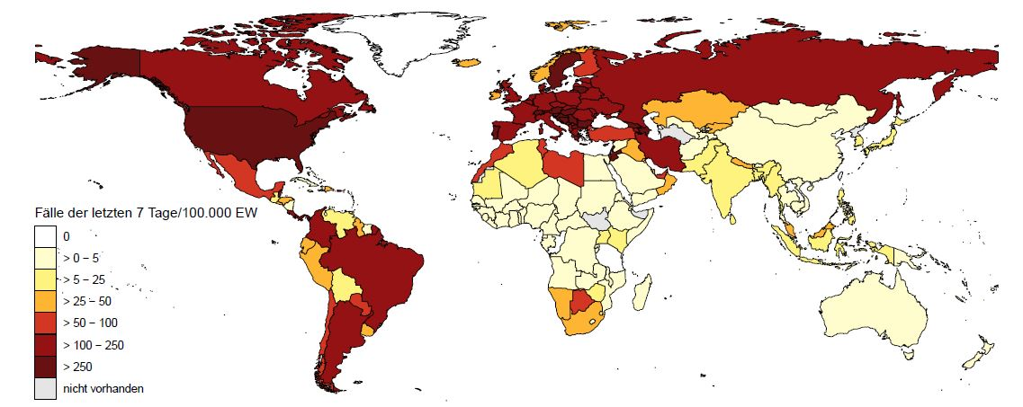
7-Tages-Inzidenz pro 100.000 Einwohner
Europa (nicht EU/EWR/UK/CH)
Land | Inzidenz 7T
Georgien | 753,28
Serbien | 729,61
San Marino | 589,21
Montenegro | 550,48
Andorra | 439,77
Nordmazedonien | 317,17
Jersey | 308,92
Aserbaidschan | 281,64
Bosnia and Herzegovina | 252,56
Armenien | 242,38
Republik Moldau | 240,03
Kosovo | 217,18
Ukraine | 214,77
Albanien | 187,18
Russische Föderation | 131,25
Weißrussland | 126,48
Gibraltar | 115,71
Monaco | 90,68
Türkei | 55,22
79 Länder/Territorien mit einer 7-Tages-Inzidenz > 50 Fälle / 100.000 Ew.
Afrika
Amerika
Asien
Land | Inzidenz 7T
Cabo Verde | 92,74
Marokko | 74,17
Tunesien | 68,5
Botswana | 66,81
Libyen | 62,8
Land | Inzidenz 7T
Belize | 500,58
Curacao | 460,77
Vereinigte Staaten | 406,28
Panama | 293,28
Sint Maarten (NL | 181,65
Puerto Rico | 176,45
Brasilien | 135,94
Costa Rica | 130,6
Kolumbien | 124,43
Kanada | 117,91
Aruba | 116,64
United States Virgin Islands | 106,14
Argentinien | 103,73
Paraguay | 86,34
Bermuda | 59,19
Mexiko | 53,08
Chile | 51,32
Land | Inzidenz 7T
Palästina | 380,81
Jordanien | 265,34
Libanon | 125,69
Iran | 112,39
Israel | 106,44
VAE | 89,8
Bahrain | 66,23
Ozeanien
Land | Inzidenz 7T
Französisch Polynesien | 362
Guam | 132,7
Quelle: ECDC, Stand: 06.12.2020

Slide 3
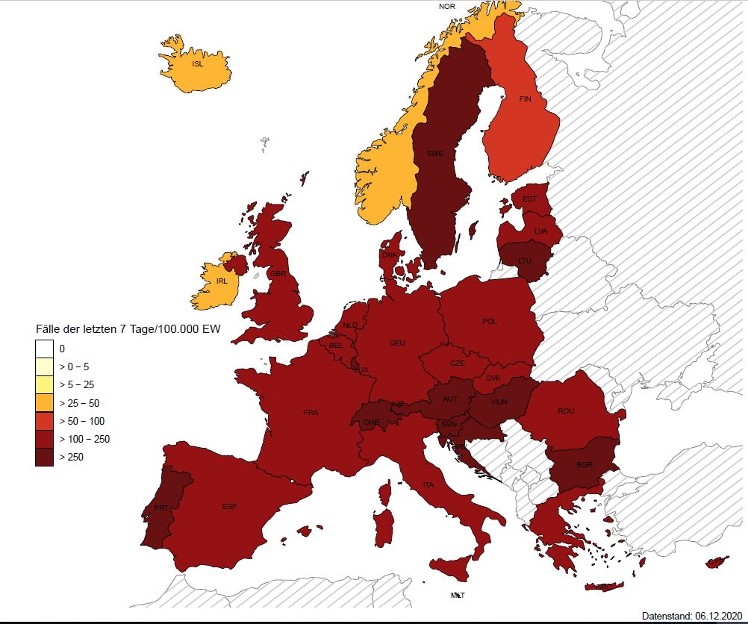
7-Tages-Inzidenz pro 100.000 Einwohner – EU/EWR/UK/CH
Europa (EU/EWR/UK/CH)
Land | Inzidenz 7T
Luxemburg | 587,72
Kroatien | 582,91
Litauen | 517,36
Slowenien | 505,12
Ungarn | 396,52
Liechtenstein | 320,5
Schweiz | 305,27
Schweden | 272,81
Bulgarien | 272,81
Portugal | 271,82
Österreich | 270,42
Italien | 240,99
Tschechische Republik | 239,72
Zypern | 222,63
Lettland | 220,11
Rumänien | 218,2
Niederlande | 214,61
Polen | 212,47
Estland | 211,5
Slowakei | 198,7
Dänemark | 180,91
Malta | 164,92
Deutschland | 154,93
Großbritannien | 151,24
Spanien | 120,24
Belgien | 109,7
Frankreich | 108,6
Griechenland | 107,55
Finnland | 52,76
Land | Inzidenz 7T
Norwegen | 49,25
Irland | 40,9
Island | 29,41
Quelle: ECDC, Stand: 06.12.2020

Slide 4
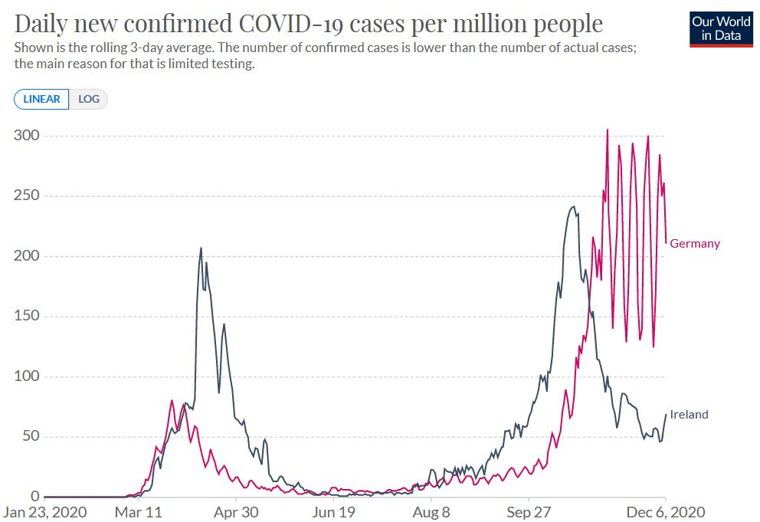
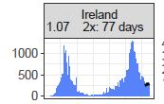
COVID-19/Irland
4.904.240 Einwohner
73.948 Fälle (ECDC, 06.12.2020)
2.099 Todesfälle (Fallsterblichkeit: 2,8 %)
7T-Inzidenz /100.000 Ew.: 40,9
Fälle 7T: 2006
R eff 7T: 1,07
Lockdown am 22.10.2020
Lockdown am 22.10.2020
KW | 7-Tages-Inzidenz / 100.000 Ew. | Testrate / 100.000 Ew. | Positivquote
2020-W42 | 142,0 | 2286,5 | 6,2
2020-W43 | 151,5 | 2342,9 | 6,5
2020-W44 | 109,1 | 1797,5 | 6,1
2020-W45 | 69,3 | 1598,6 | 4,3
2020-W46 | 54,5 | 1548,7 | 3,5
2020-W47 | 53,4 | 1587,2 | 3,4
2020-W48 | 36,7 | 1541,5 | 2,4
OurWorldInData, 07.12.2020
ECDC, 06.12.2020
Notes:
Quellen:
https://www.ecdc.europa.eu/en/cases-2019-ncov-eueea
https://ourworldindata.org/coronavirus-data-explorer?zoomToSelection=true&country=DEU~IRL&region=World&casesMetric=true&interval=smoothed&perCapita=true&smoothing=3&pickerMetric=location&pickerSort=asc
https://www.ecdc.europa.eu/en/publications-data/covid-19-testing
https://experience.arcgis.com/experience/3a056fc8839d47969ef59949e9984a71

Slide 5
COVID-19/Irland
Irland war im Zeitraum vom 22. Oktober bis 01. Dezember im Lockdown
(= strengsten Maßnahmen seit Mitte Mai):
Nur Geschäfte zur Grundversorgung (Supermärkte, Apotheken) waren geöffnet,
Restaurants / Bars / Cafés: Nur Mitnahme möglich
Kontaktbeschränkung:
Keine Treffen im eigenen Haushalt / Garten mit Ausnahme von familiären Verpflichtungen, z.B. Beaufsichtigung von Kindern, Versorgung älterer / hilfsbedürftigen Menschen, oder im Zusammenhang mit einer „Support bubble“
Treffen nur eines weiteren Haushalts, ausschließlich im Freien (außerhalb des eigenen Gartens), z.B. in Parks erlaubt
Alleinlebende dürfen mit einem weiteren (festgelegten) Haushalt eine „Support Bubble“ bilden
Treffen draußen und Bewegung nur in einem Radius von fünf Kilometern vom Wohnort erlaubt
Home-Office-Anordnung
Hochzeiten / Beerdigungen bis 25 Personen erlaubt
Schulen und Kindergärten waren weiterhin geöffnet
Notes:
https://www.gov.ie/en/publication/2dc71-level-5/

Slide 6
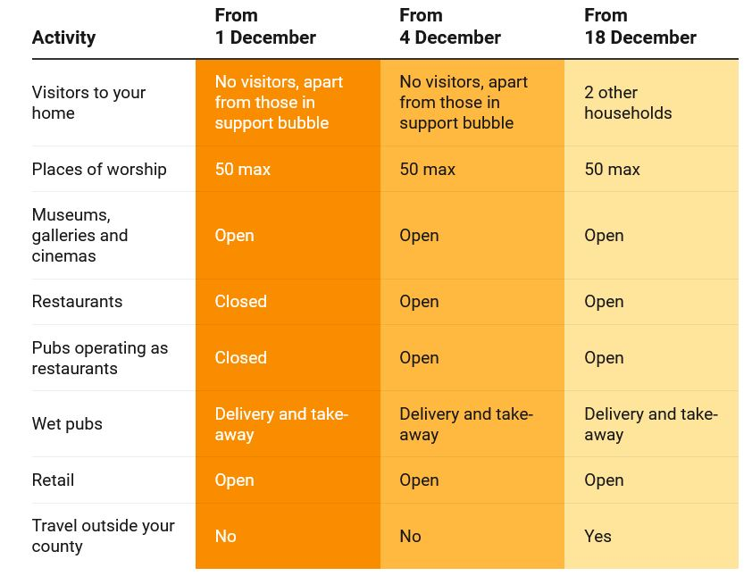
Open Ireland
Im Vorfeld des Weihnachtsfestes sei mit einem erneuten Anstieg der Corona-Infektionszahlen zu rechnen, warnte der irische Außenminister Simon Coveney: "Die Herausforderung besteht darin, den Anstieg so gering wie möglich zu halten.
Rechts die offizielle Übersicht der Änderungen der Maßnahmen in den nächsten Wochen.
Notes:
https://www.irishtimes.com/news/health/exiting-level-5-what-will-be-allowed-from-december-1st-1.4421214

Slide 7
Zusammenfassung und News
> 80 % der neuen Fälle (7T) und Todesfälle aus Amerika / Europa
6-wöchiger Lockdown in Irland, Maßnahmen der jeweiligen Restriktions-Levels (1 – 5) bereits seit September bekannt
Bahrain lässt als 2. Land Impfstoff von Pfizer / BioNTech zu
“ECDC will move to a weekly reporting schedule for the COVID-19 situation (both worldwide and in the EU/EEA and the UK) in December 2020 . All daily updates will be discontinued from 7 December, and from 10 December ECDC will publish updates on the number of cases and deaths reported worldwide and aggregated by week every Thursday. The weekly data will be available as downloadable files in the following formats: XLSX, CSV, JSON and XML. As an exception, the weekly updates for the end-of-year festive season will be published on 23 December and 30 December 2020.”
PHI im KS am Freitag
Vertiefende Themen (z.B. Länder, Situation in Afrika, etc.) am Montag (PHI/ZIG)

Slide 8
Backup

Slide 9
COVID-19/Irland
Ab dem 02. Dezember gilt ein modifiziertes Level 3 des „Plan for Living with COVID-19“:
Für das private und öffentliche Leben gelten zahlreiche Hygiene-, Abstands- und Kapazitätsbeschränkungen.
Die Kapazitäten der öffentlichen Verkehrsmittel sind auf 50%, reduziert, zu Spitzenzeiten bleibt die Nutzung des ÖPNV für systemrelevante Berufe und Zwecke vorbehalten,
Bis zum 18. Dezember 2020 soll man das jeweilige County, in dem man sich aufhält, nicht verlassen. Ausgenommen sind Pendelfahrten zur Arbeit, zur Schule oder zu medizinischen oder sonstigen essentiellen Zwecken,
Nicht dringend notwendige Geschäfte, Friseure und Fitnessstudios können wieder öffnen, genauso wie Museen, Galerien, Bibliotheken, Kinos,
Ab dem 04. Dezember dürfen Restaurants und Pubs, die auch Speisen servieren, wieder öffnen. Bars, die nur Getränke anbieten, bleiben hingegen geschlossen.
Notes:
https://www.gov.ie/en/publication/2dc71-level-5/

Slide 10
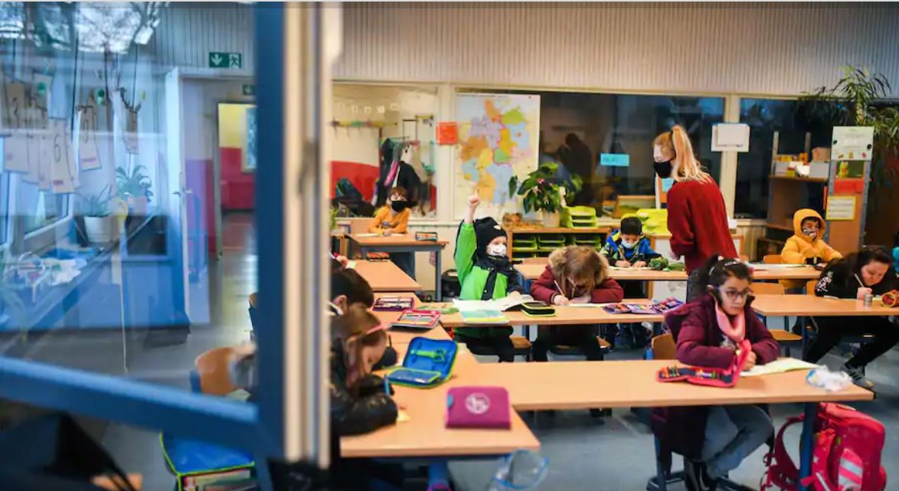
Artikel in der Washington Post am 01.12.2020: Europe’s schools still open, still relatively safe, through covid-19 second wave
Schulschließungen in Österreich, Tschechien, Italien
Offene Schulen in Belgien, Frankreich, Finnland, Spanien, Irland, Deutschland
Finnland: 20.000 von 1,2 Mio. Schüler / Lehrern in Quarantäne; nur 200 (1%) positiv getestet (in Allgemeinbevölkerung aktuell 2,8%)
Region Bassat, Katalonien, Spanien: 87% von Indexfällen in Klassenzimmern führten nicht zu weiterer Transmission
Frankreich: 0,1% der Schüler und 0,2% des Schulpersonals positiv getestet; 142 von 528.400 (0,03%) Klassen in Quarantäne, 21 von 61.500 Schulen in Quarantäne (Quelle: frz. Bildungsministerium)
Irland: Bericht zu Massentestungen an Schulen (30.11.2020, Zeitraum: 22. – 28.11.2020): 46 von 2.446 getesteten Personen aus 136 Einrichtungen in Schulen/Kindergärten positiv auf SARS-CoV-2 (1,9%) [6]. Testpositivitätsquote in Irland laut ECDC bei 2,4% (ECDC, 03.12.2020)
Fälle in Schulen spiegeln eine hohe Inzidenz in der Gesellschaft wider, treiben das Infektionsgeschehen aber nicht maßgeblich voran
Notes:
https://www.washingtonpost.com/world/europe/europe-schools-covid-open/2020/12/01/4480a5c8-2e61-11eb-9dd6-2d0179981719_story.html
https://www.ecdc.europa.eu/en/publications-data/covid-19-testing
https://www.hse.ie/eng/services/news/newsfeatures/covid19-updates/covid-19-schools-mass-testing-report.html

Slide 11
Lockdown - Irland
Restriktionen Level 5
22.10.2020 – 30.11.2020
Mehr als 5 km Entfernung vom Wohnort für nicht-essentielle Zwecke nicht erlaubt (inklusive Geldstrafen bei Verstößen)
Schließung nicht zwingend notwendiger Einzelhandelsgeschäfte, Friseuren, Barbieren
Für Kneipen, Cafés und Restaurants: Dienstleistungen nur zum Mitnehmen erlaubt
Kontaktbeschränkung: Treffen nur eines weiteren Haushalts, ausschließlich im Freien (außerhalb des eigenen Gartens) möglich, z.B. in Parks erlaubt
Keine Treffen im eigenen Haushalt / Garten mit Ausnahme von familiären Verpflichtungen, z.B. Beaufsichtigung von Kindern, Versorgung älterer / hilfsbedürfigen Menschen, oder im Zusammenhang mit einer „Support bubble“
Alleinlebende dürfen mit einem weiteren (festgelegten) Haushalt eine „Support Bubble“ bilden
Notes:
Quellen:
https://www.gov.ie/en/publication/2dc71-level-5/

Slide 12
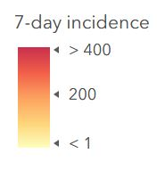
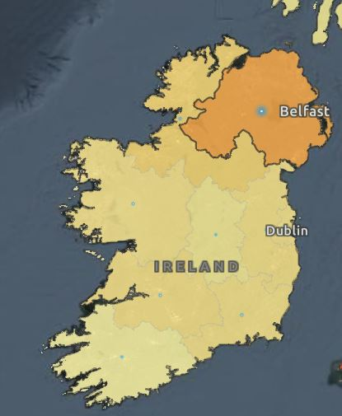
COVID-19/Irland
4.904.240 Einwohner
73.948 Fälle (ECDC, 06.12.2020)
2.099 Todesfälle (Fallsterblichkeit: 2,8 %)
7T-Inzidenz /100.000 Ew.: 40,9
Fälle 7T: 2.06
R eff 7T: 1,07
Testrate/100.000 Ew.: 1.755 (KW 38)
Positivanteil bei PCR-Tests: 2,1% (KW 38)
Lockdown am 23.10.2020
WHO EURO Dashboard, 06.12.2020
Kalenderwoche | Testrate / 100.000 Ew. | Positivquote
2020-W42 | 2286,5 | 6,2
2020-W43 | 2342,9 | 6,5
2020-W44 | 1797,5 | 6,1
2020-W45 | 1598,6 | 4,3
2020-W46 | 1548,7 | 3,5
2020-W47 | 1587,2 | 3,4
2020-W48 | 1541,5 | 2,4
ECDC, 06.12.2020
Notes:
Quellen:
https://www.ecdc.europa.eu/en/cases-2019-ncov-eueea
https://ourworldindata.org/coronavirus-data-explorer?zoomToSelection=true&country=DEU~IRL&region=World&casesMetric=true&interval=smoothed&perCapita=true&smoothing=3&pickerMetric=location&pickerSort=asc
https://www.ecdc.europa.eu/en/publications-data/covid-19-testing
https://experience.arcgis.com/experience/3a056fc8839d47969ef59949e9984a71

Slide 13
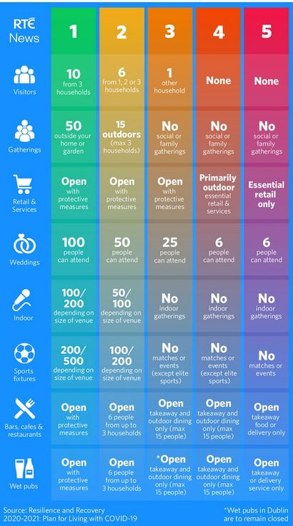
Notes:
https://www.rte.ie/news/coronavirus/2020/0917/1165506-what-does-level-3-mean-covid/

